Slide 1
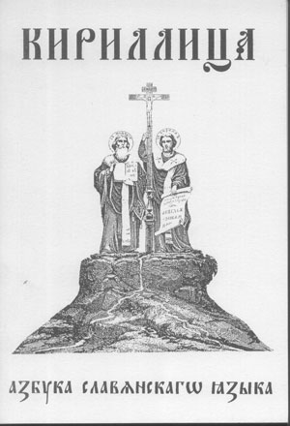

Slide 2
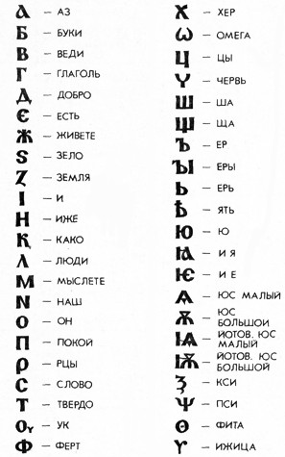
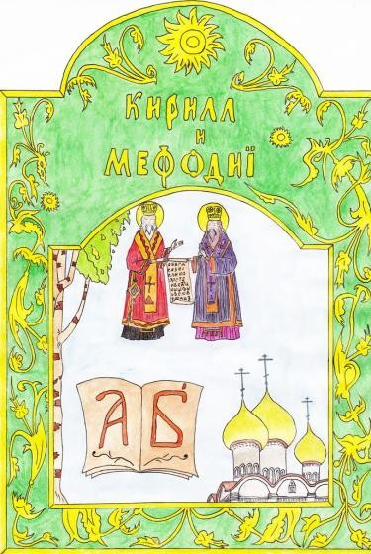
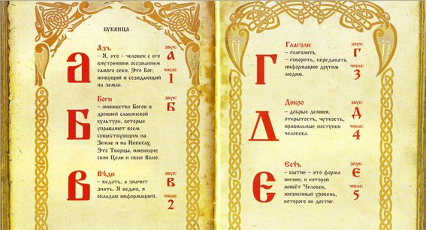

Slide 3
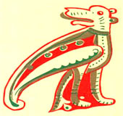
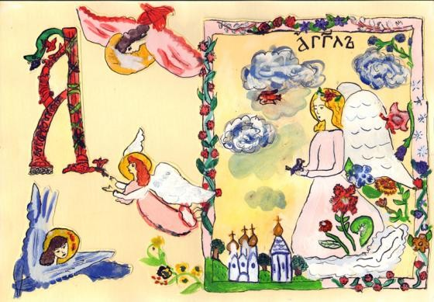
Буква «Аз»

Slide 4
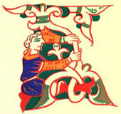
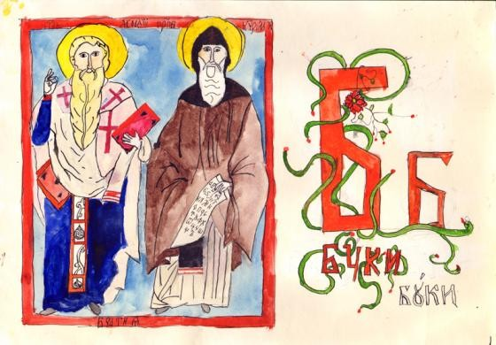
Буква «Буки»

Slide 5
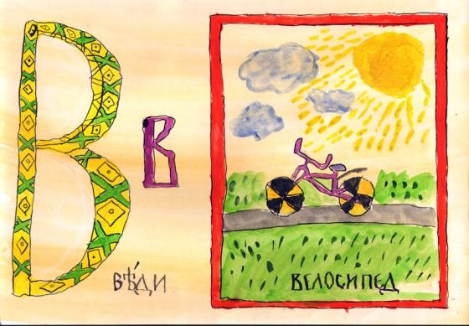
Буква «Веди»

Slide 6
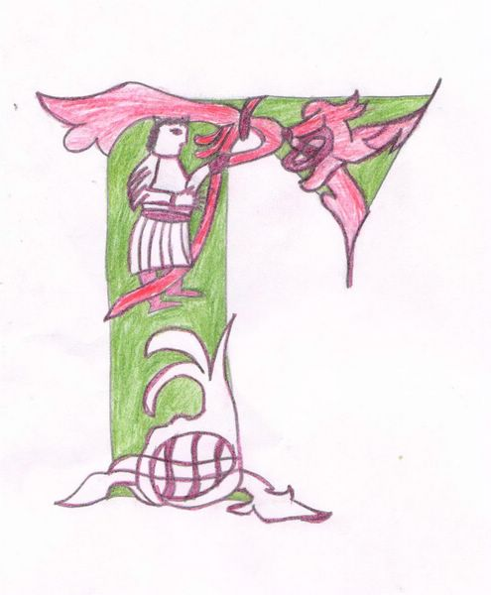
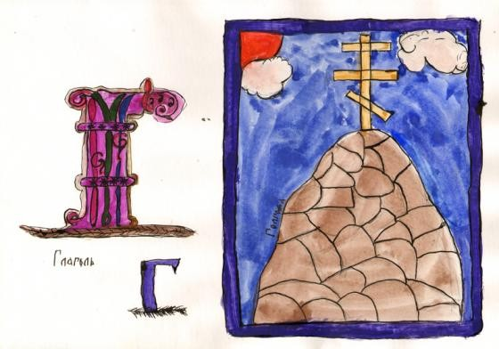
Буква «Глаголь»

Slide 7
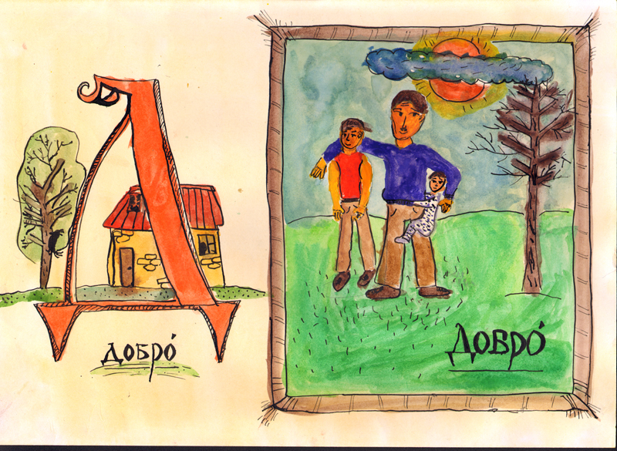
Буква «Добро»

Slide 8
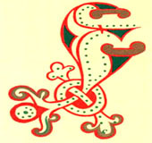
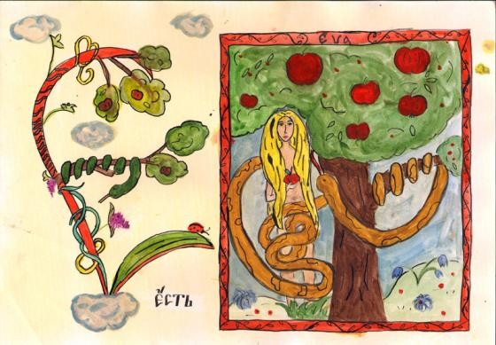
Буква «Есть»

Slide 9
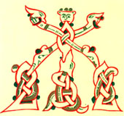
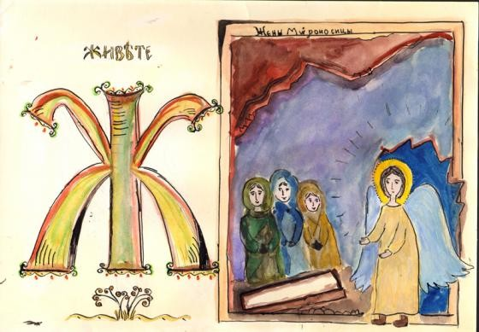
Буква «Живете»

Slide 10
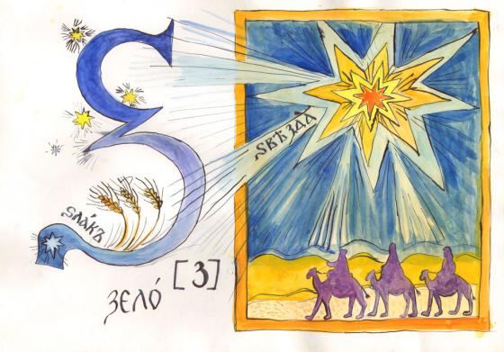
Буква «Зело»

Slide 11
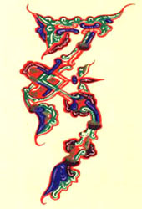
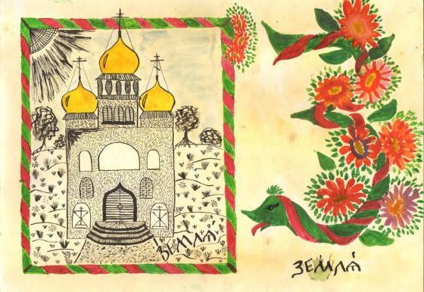
Буква «Земля»

Slide 12
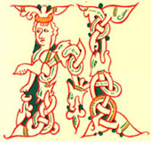
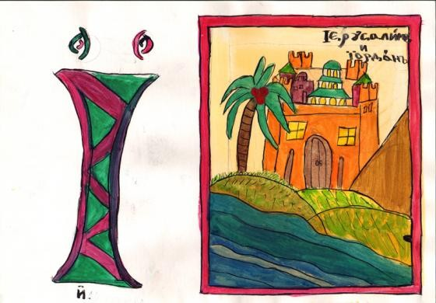
Буква "И"

Slide 13
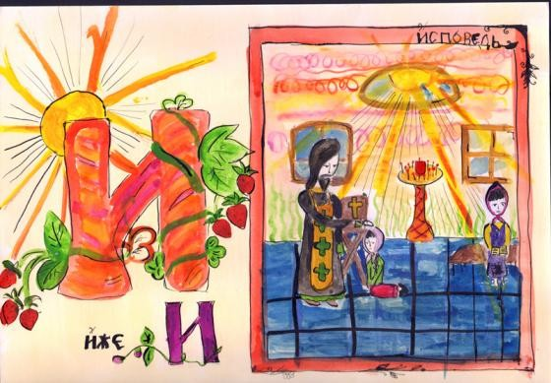
Буква «Иже»

Slide 14
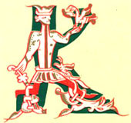
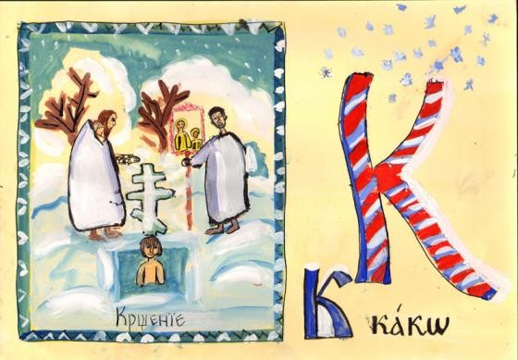
Буква «Како»

Slide 15
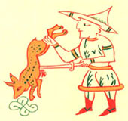
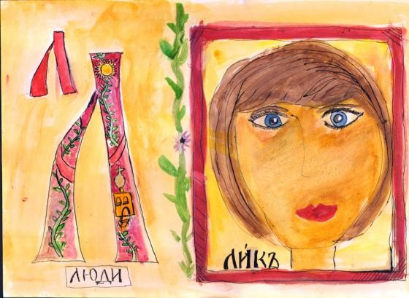
Буква «Люди»

Slide 16
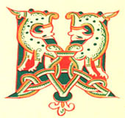
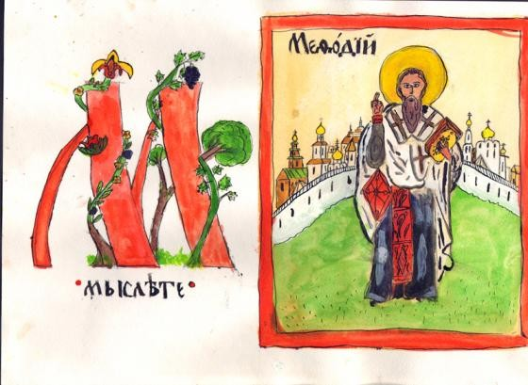
Буква «Мыслите»

Slide 17
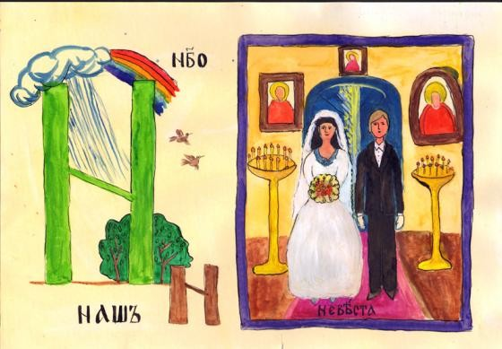
Буква «Наш»

Slide 18
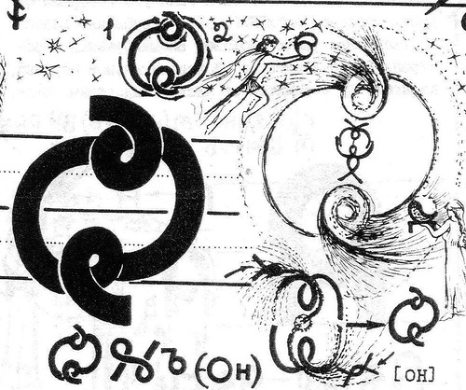
Буква «Он»

Slide 19
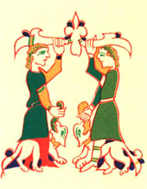
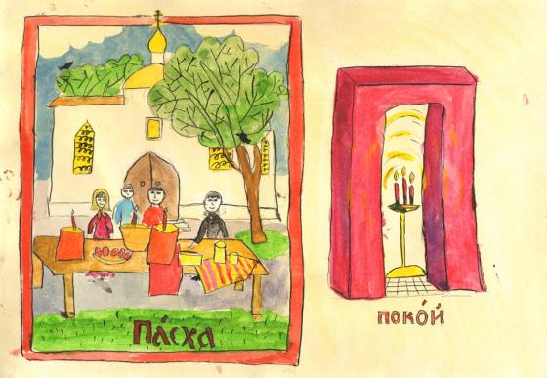
Буква «Покой»

Slide 20
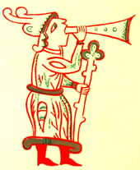
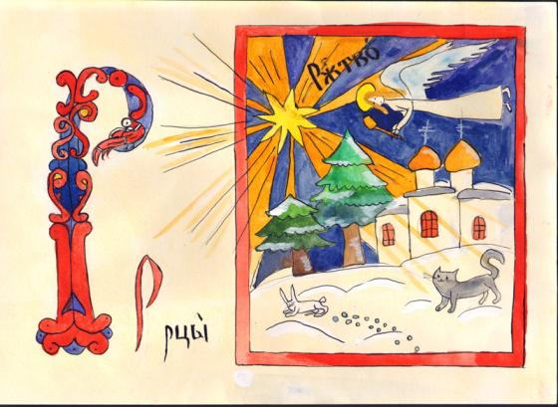
Буква «Рцы»

Slide 21
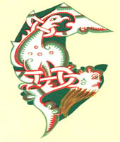
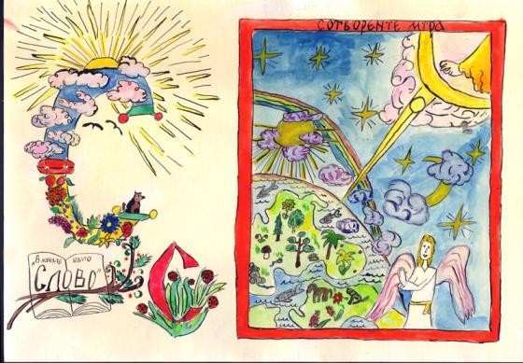
Буква «Слово»

Slide 22
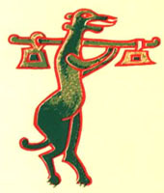
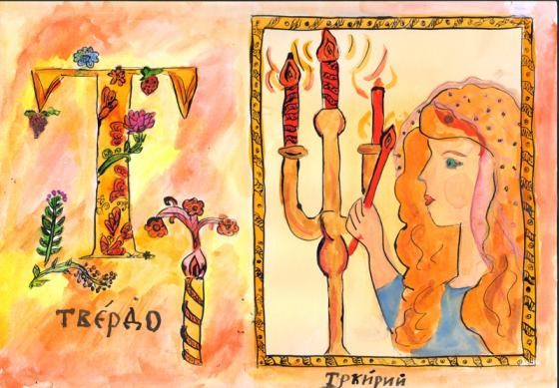
Буква «Твердо»

Slide 23
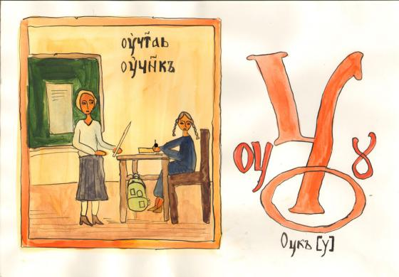
Буква «Ук»

Slide 24
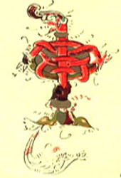
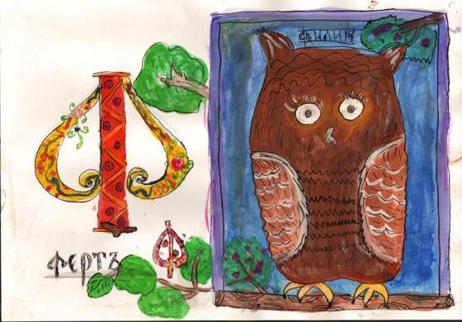
Буква «Ферт»

Slide 25
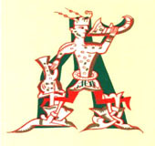
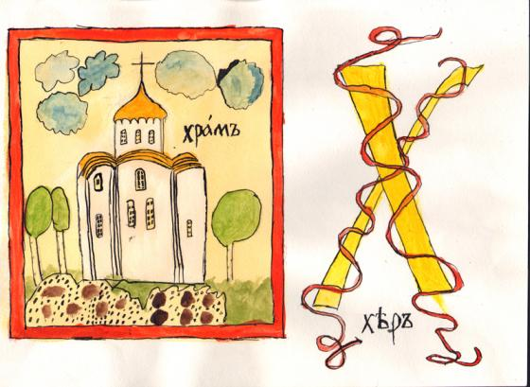
Буква «Хер»

Slide 26
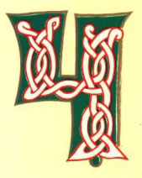
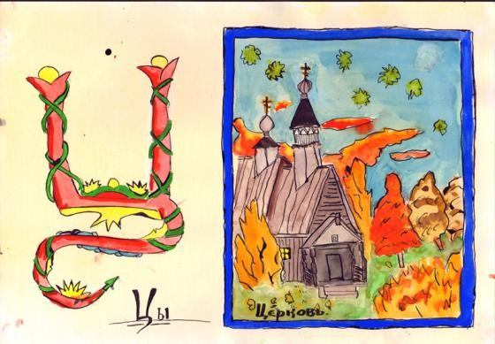
Буква «Цы»

Slide 27
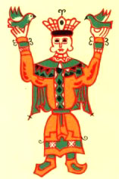
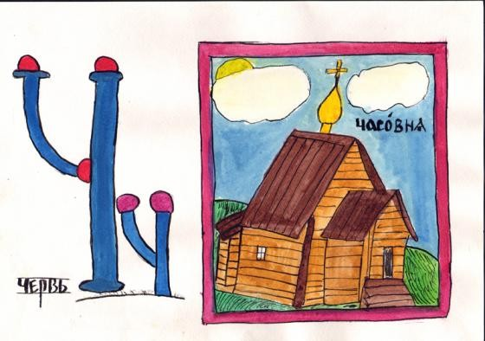
Буква «Червь»

Slide 28
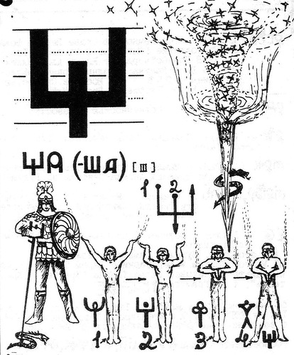
Буква «Ша»

Slide 29
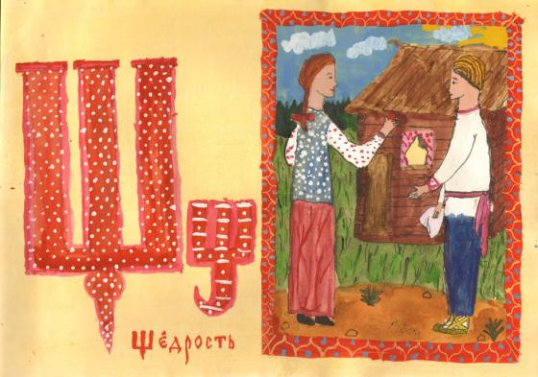
Буква «Ща»

Slide 30
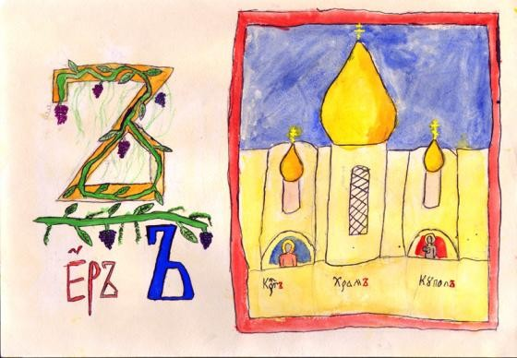
Буква «Ер»

Slide 31
Буква «Еры»

Slide 32
Буква «Ерь»

Slide 33
Буква «Юсь»

Slide 34
Буква «Ять»

Slide 35
Самая дорогая буква
Жилъ-былъ котъ, онъ елъ бутербродъ.
Погубит всех и всего этот тунеяд Ъ…на хвосте русских слов: он пожирает более 8 % времени и бумаги, стоит России ежегодно более 400000 рублей, а какую приносит ей выгоду или честь?

Slide 36
«Азъ буки веде. Глаголъ добро есте. Живите зело, земля, и, иже како люди, мыслите нашъ онъ покои. Рцы слово твердо – укъ фърътъ херъ. Цы, черве, шта ъра юсъ яти». Один из вариантов перевода этого текста таков: «Я знаю буквы: письмо это достояние. Трудитесь усердно, земляне, как подобает разумным людям – постигайте мироздание! Несите слово убеждённо: знание – дар Божий! Дерзайте, вникайте, чтобы сущего свет постичь!». Это своеобразная тайнопись, послание всем живущим на земле славянам, учение о том, как надо жить, чтобы сохранить себя и жизнь на земле.

